Slide 1

Opracowała: Agnieszka Skarupa

Slide 2

1. Negocjacje – definicja
2. Strategie negocjacji
3. Cechy dobrego negocjatora
4. Negocjacje handlowe – dotyczące ceny
5. Styl negocjacji
6. Techniki negocjacji

Slide 3
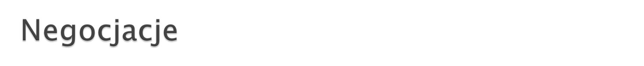
Są rodzajem komunikacji międzyludzkiej
Często występują w relacjach sprzedawcy z klientem (lub dostawcą towaru)
NEGOCJACJE – to złożony i skomplikowany proces komunikowania się, w którym strony o częściowo rozbieżnych interesach dążą do osiągnięcia satysfakcjonującego dla obu stron porozumienia

Slide 4

WARUNKIEM POWODZENIA NEGOCJACJI JEST PRZKONANIE O ICH CELOWOŚCI ORAZ CHĘĆ OSIĄGNIĘCIA POROZUMIENIA.
W PRZYPADKU CAŁKOWITEJ ROZBIEŻNOŚCI INTERESÓW NALEŻY ZANIECHAĆ NEGOCJACJI.
KLIENT:
-chce kupić jak najtaniej
-chce towaru najwyższej jakości
SPRZEDAWCA
-chce sprzedać, towary po cenie
jak najwyższej, aby zapewnić max. zyski dla placówki handlowej

Slide 5
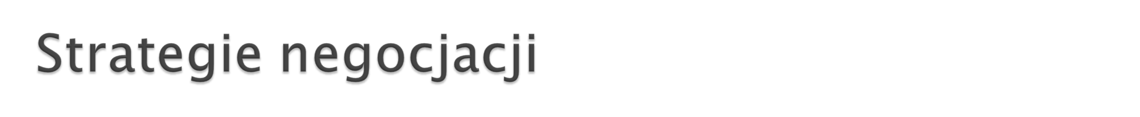
Pozycyjne
Rzeczowe

Slide 6
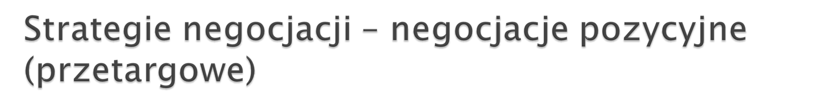
Dwa warianty:
1. Negocjacje korporacyjne zwane „miękkimi” – prowadzone są przez osobę, która:
Z zaufaniem, życzliwością i szacunkiem traktuje partnera,
Rzeczowo i logicznie rozważa jego argumenty,
Proponuje liczne warianty ofert
Posługuje się komunikatami sugerującymi uczciwość
Podkreśla wspólnotę celów
Jest skłonna do ustępstw i kompromisów

Slide 7
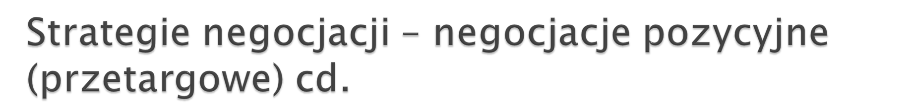
W negocjacjach korporacyjnych:
Dąży się do zaspokojenia jak największej liczby interesów i potrzeb obu stron
Nie ma wygranych i przegranych, korzyści odnoszą obie strony, które dążą do wspólnych rozwiązań
Najważniejsza jest współpraca w poszukiwaniu najkorzystniejszych dla obu stron rozwiązań.

Slide 8
2. Negocjacje rywalizacyjne zwane „twardymi”
Prowadzone są przez osobę, która:
Traktuje partnera nieżyczliwie i okazuje mu negatywne uczucia
Narzuca innym swoją wolę
Stara się uzyskać przewagę nad innymi
Nie jest skłonna do ustępstw i kompromisów
Wymaga od partnera większych ustępstw niż własne

Slide 9
2. Negocjacje rywalizacyjne zwane „twardymi”
Charakteryzują się:
Wysokimi wymaganiami wyjściowe oferty (każda ze stron chce osiągnąć jak najwięcej)
Ukrywaniem pewnych informacji i stosowaniem podstępnych praktyk
Ponieważ żadna ze stron nie chce ustąpić często są zrywane i prowadzą do pogorszenia wzajemnych stosunków.

Slide 10
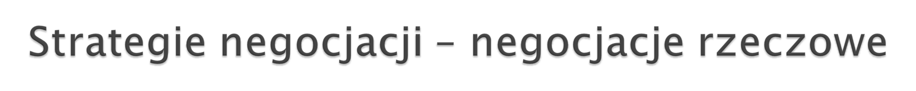
Celem negocjacji rzeczowych jest osiągnięcie rozsądnego wyniku bez zrażania którejkolwiek ze stron.
Na ogół w tego typu negocjacjach korzyści odnoszą obie ze stron
Negocjacje rzeczowe opierają się na 4 zasadach:
Oddzielanie ludzi od problemu (nie można przenosić emocji z ludzi na problem)
Koncentrowanie się na interesach, a nie na stanowiskach negocjatorów
Szukanie wielu możliwych rozwiązań satysfakcjonujących strony
Stosowanie obiektywnych kryteriów w rozmowach

Slide 11

Dar przekonywania
Umiejętność słuchania
Umiejętność zadawania pytań i komunikowania się z innymi osobami
Kontrolowanie emocji
Radzenie sobie ze stresem
Cierpliwość
Badawczy umysł
Optymizm i wytrwałość
Pewność siebie bez okazywania agresji i dominacji
Umiejętność pracy w zespole oraz podejmowania optymalnych decyzji
Doskonała znajomość zasad negocjacji

Slide 12
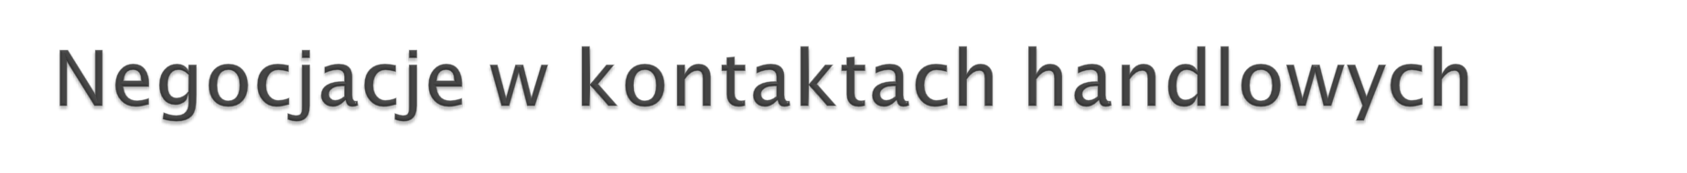
Dotyczą głównie transakcji związanych z kupowaniem i sprzedawaniem yowarów oraz warunków ich dostawy
Uczestnicy tych negocjacji zwykle nie pozostają ze sobą w stałych kontaktach (zakup może być jednorazowy)
W każdej chwili mogą zrezygnować z toczących się rozmów i szukać innej atrakcyjniejszej oferty
W negocjacjach handlowych sprzedający wskazuje jak najwięcej zalet sprzedawanego produktu, a kupujący na jak największą ilość wad
W negocjacjach handlowych przewagę ma zazwyczaj kupujący
Zakończeniem negocjacji jest zwykle ustalenie ceny oraz kwestii związanych z jakością towarów i warunków dostawy

Slide 13
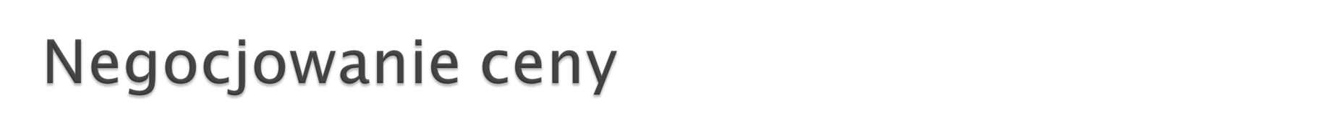
Ustalenie ceny na podstawie wzajemnego ustępstwa stron dokonujących transakcji kupna – sprzedaży z uwzględnieniem wszystkich warunków sprzedaży (dostawy).

Slide 14
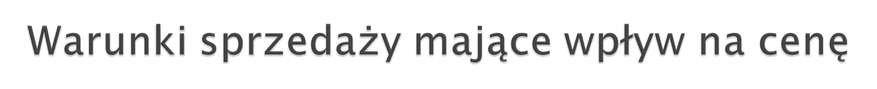
Wielkość sprzedaży produktów i ich jakość
Termin i sposób dostawy produktów
Okres gwarancji na produkty
Sposób zapłaty za produkty

Slide 15
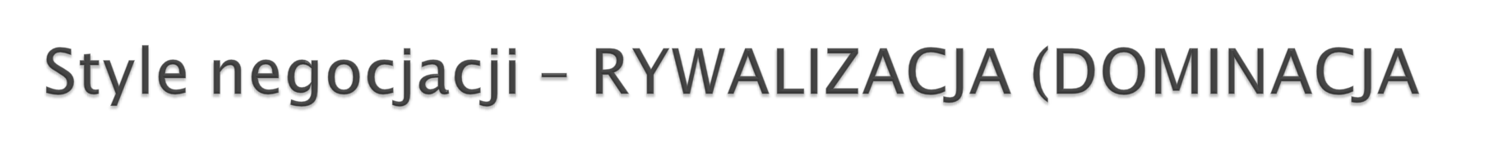
RYWALIZACJA (DOMINACJA) – styl zdecydowany i niekooperatywny
To postawa „ja mam rację, ja mam słuszność”
Dotyczy osób nastawionych na swoje własne cele, próbujących przepchnąć własne interesy, nie zważając na innych – strony wyraźnie tu ze sobą rywalizują
Dominuje tu chęć podporządkowania sobie drugiej strony
Nie ma tu miejsca na współpracę dąży się do tego aby jedna strona wygrała a druga przegrała
Strony podejrzewają się o nieuczciwość i są w stosunku do siebie pełne agresji
Ten sposób prowadzi negocjacji prowadzi często do ich zerwania
Styl dominacyjny stosowany jest w negocjacjach twardych pozycyjnych

Slide 16

Dostosowanie się jest świadomą rezygnacją z określonych korzyści na rzecz drugiej strony w celu osiągnięcia porozumienia
Ten styl podejmują strony, które traktują przeciwników po przyjacielsku i dlatego prowadzą rozmowy w atmosferze przyjaźni i ustępstw
W takich negocjacjach strony starają się postępwoać taktownie i uczciwie, nie wykorzystują przewagi, modyfikują swoje poglądy
Styl dostosowania się stosowany jest w negocjacjach miękkich pozycyjnych

Slide 17

KOMPROMIS – ma miejsce wtedy, gdy każda ze stron odnosi częściowe korzyści i ponosi częściowe straty w celu osiągnięcia porozumienia
Każda ze stron bierze pod uwagę szczególne aspekty interesów, zachodzi wymiana myśli, informacji, dzielenie się nimi
Nie ma tu wygranych ani przegranych
Kompromis uważa się za najlepszy i najbardziej sprawiedliwy sposób osiągnięcia porozumienia w przypadku negocjacji cenowych. Często korzyści dzieli się na połowę
W kompromisie działa zasada wypośrodkowania różnic, co umożliwia uzasadnienie rozwiązania obu stronom

Slide 18
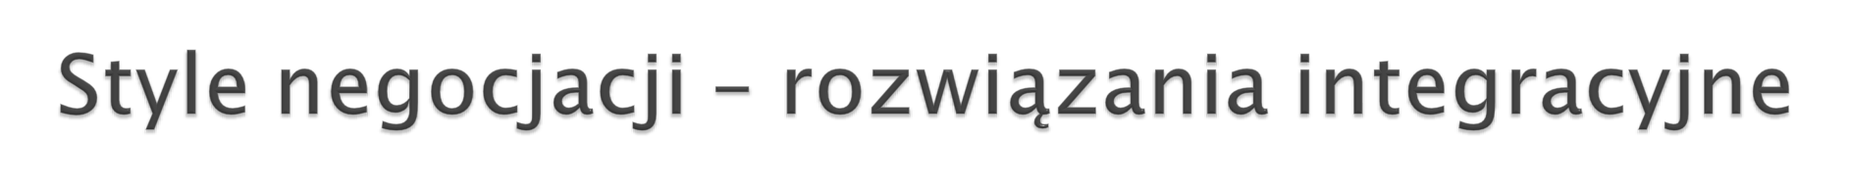
Rozwiązania integracyjne – czyli „współpracujmy razem” dla obustronnych korzyści
Dwie strony starają się wzajemnie zaspokoić swoje cele i interesy i są nastawione na rozwiązanie przynoszące korzyści obu stronom
Znajdują różnice, wymieniają informacje i idee i często znajdują nowe rozwiązanie, które nie było brane pod uwagę na początku negocjacji
Ostateczne rozwiązanie powinno być korzystne dla obu stron, gdyż obie strony mają zyskać
Jest to podejście wygrany – wygrany
Cd…

Slide 19
Rozwiązanie integracyjne opierają się najczęściej na szukaniu sposobów na:
Obniżenie kosztów,
Kompensaty dla strony
Zrównania korzyści i start

Slide 20

Umiejętność postępowania w trakcie negocjacji i stosowania zabiegów prowadzących do osiągnięcia porozumienia

Slide 21
Rozpoczynanie z wysokiego pułapu
Nieprzyjmowanie pierwszej propozycji
Sztuka ustępowania
Wysuwanie hipotez
Manipulowanie czasem

Slide 22

Wysokie żądania negocjatora w reguły korzystnie wpływają na osiągane efekty
Dają negocjatorowi siłę i pewność siebie, staje się on wiarygodny i przekonuje, że reprezentuje dobre rozwiązania lub produkty
Negocjator musi jednak wierzyć w atrakcyjność oferty, którą przedstawia „wiara czyni cuda”
Przy wysokich żądaniach można też zastosować taktykę ustępstw, bo jest z czego rezygnować
Propozycje muszą być realne, ponieważ zbyt wysokie i nieuzasadnione mogą utrudnić negocjacje
Żądania mogą być spore ale nie przesadzone

Slide 23

Maksyma ta wynika z faktu, że prawdopodobnie negocjacje z wysokiego pułapu rozpoczęto w celu uzyskania lepszego rozwiązania oraz z faktu, że zaakceptowanie pierwszej propozycji nie da satysfakcji drugiej stronie, która będzie przekonana, że mogła uzyskać więcej
Zawsze więc przynajmniej raz należy powiedzieć „NIE” zanim powie się „TAK”

Slide 24
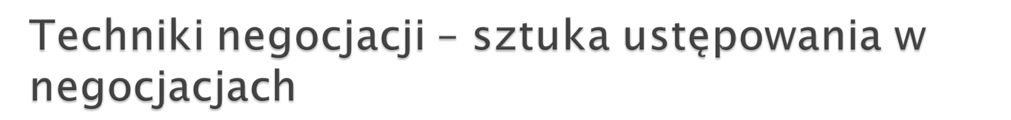
Sztuka negocjacji i osiągania porozumienia polega m.in. Na ustępstwach
Ustępstwa drugiej strony dają jej satysfakcję i skłaniają do rewanżu, czyli też do ustępstw.

Slide 25
Sztuka ustępstw:
Ustępstwa powinny być niewielkie, ponieważ duże dają przekonanie drugiej stronie, że można uzyskać jeszcze więcej
Ważniejszy jest sam fakt ustępstwa niż jego wielkość
Jednak ustępstwo nie może być zbyt małe gdyż nie zostanie potraktowane poważnie
Ustępstwa powinny stopniowo maleć wskazując na wyczerpanie się możliwości ustępstw
Przy malejących ustępstwach rodzi się przekonanie, że żądanie dalszych – może doprowadzić do zerwania rozmów.

Slide 26
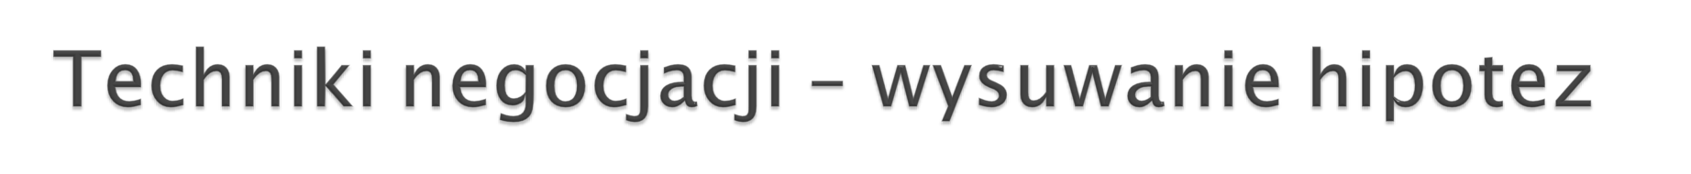
W przypadku negocjacji trudnych i w impasie istotne jest wysuwanie hipotez typu „co by było gdyby”
Przedstawianie przypuszczalnych propozycji i odpowiadanie na nie nie może ujawnić możliwości i granic ustępstw
Przedstawienie np. hipotetycznej sytuacji gdzie zamiast jednej sztuki kupimy 10 szt. zazwyczaj powoduje obniżenie ceny i tym samym ujawnienie do jakiej granicy można opuścić cenę aby była opłacalna.

Slide 27

Czas w negocjacjach odgrywa wielką rolę, dlatego doświadczeni negocjatorzy potrafią go użyć na wiele sposobów a szczególnie jako środek wywierania presji.
Aby wywrzeć presję na drugiej stronie wykorzystuje się czas do:
-przedłużania rozmów, gdy drugiej stronie zależy aby negocjacje się jak najszybciej skończyły
-ustalania ostatecznych i nieprzekraczalnych terminów aby skłonić stronę do szybszego podjęcia decyzji
Odwlekania terminu negocjowania lub ich przerwania w celu wzbudzenia u drugiej strony poczucia niepewności

Slide 28
Dziękuję za uwagę

